Slide 1
TESTING DAN QA SOFTWARE PERTEMUAN 7
STRATEGI SYSTEM TESTING & DEBUGGING

Slide 2
RECOVERY TESTING
Salah satu system test yang memaksa software agar gagal dalam berbagai cara dan memverifikasi bahwa recovery sistem berjalan dengan baik.
Hal-hal yang harus dievaluasi saat recovery:
Kebenaran re-inisialisasi, checkpoint, data recovery dan restart.
Bila recovery membutuhkan campur tangan manusia maka perlu dites waktu rata-rata untuk perbaikan.

Slide 3
SECURITY TESTING
Dilakukan untuk verifikasi mekanisme proteksi yang dibangun untuk melindungi sistem dari penetrasi yang tidak diinginkan.
Selama security testing, tester memerankan tugas sebagai orang yang melakukan penetrasi kepada sistem.

Slide 4
PERFORMANCE TESTING
Tes kinerja software secara runtime, pada sistem yang terintegrasi.
Dilakukan disemua tahap proses testing.
Performance testing biasa digabung dengan stress testing, dan biasanya membutuhkan instrumen software dan hardware.

Slide 5
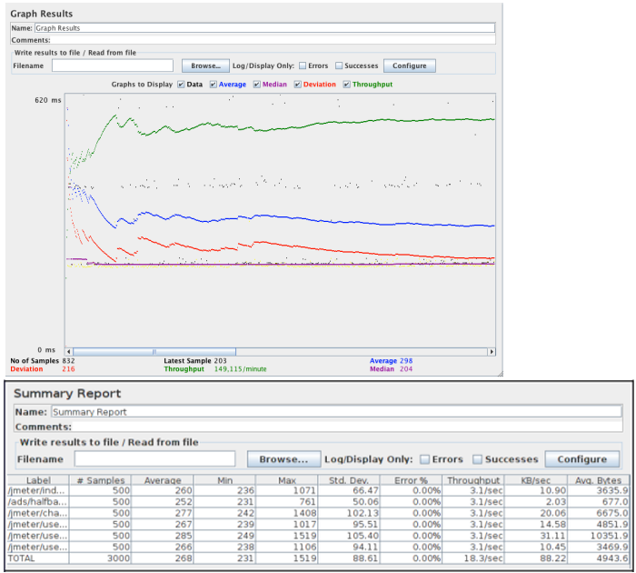
PERFORMANCE TEST ~ MENGGUNAKAN JMETER ~

Slide 6
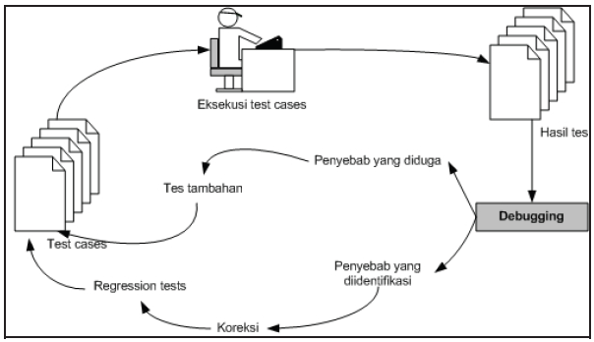
PROSES DEBUGGING
Debugging bukan testing tapi merupakan konsekuensi dari testing.

Slide 7
PROSES DEBUGGING ~ lanjutan ~
Proses debugging selalu mempunyai dua hasil:
Penyebab ditemukan dan dibenahi.
Penyebab tidak ditemukan.
Debugger akan melakukan penyebab, disain test case untuk membantu memvalidasi perkiraan penyebab dan mengkoreksi error.

Slide 8
PENDEKATAN DEBUGGING
Ada 3 kategori pendekatan debugging, yaitu:
Brute force:
Metode paling umum dan tidak efisien untuk isolasi penyebab error dari software.
Dilakukan bila pendekatan lain telah gagal.
Menggunakan filosofi “biarkan komputer menemukan error”(contoh: terjadinya kekurangan memori).
Backtracking:
Metode yang cukup umum digunakan untuk program kecil.
Dimulai dari indikasi error, kemudian source code dilacak kebelakang secara manual sampai ke tempat dimana penyebab error tersebut ditemukan.

Slide 9
PENDEKATAN DEBUGGING ~ lanjutan ~
Cause Elimination:
Data yang berhubungan dengan error diorganisasi untuk mengisolasi penyebab yang potensial.
Tiga pertanyaan dimana seorang teknisi software harus menanyakan terlebih dahulu sebelum melakukan koreksi dan menghilangkan penyebab dari suatu bug:
Apakah penyebab sebuah bug dapat menyebabkan bug lagi di bagian lain dari program?
Apakah bug merupakan hasil dari perbaikan yang telah dilakukan?
Tindakan apa yang dapat dilakukan, agar bug dapat dicegah sejak awal?

Slide 10
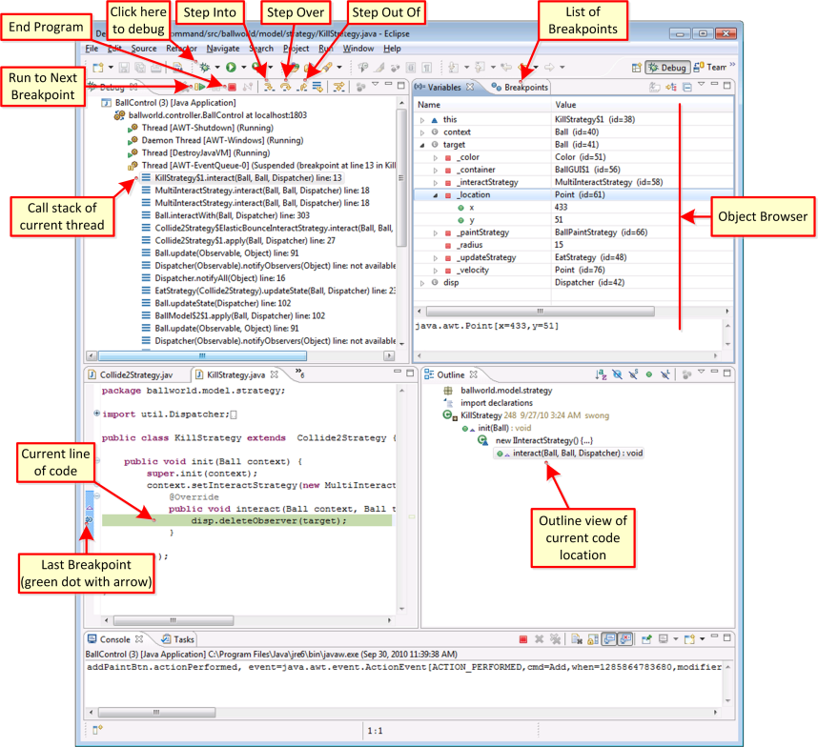
CONTOH SCREEN DEBUG ~ ECLIPSE ~

Slide 11
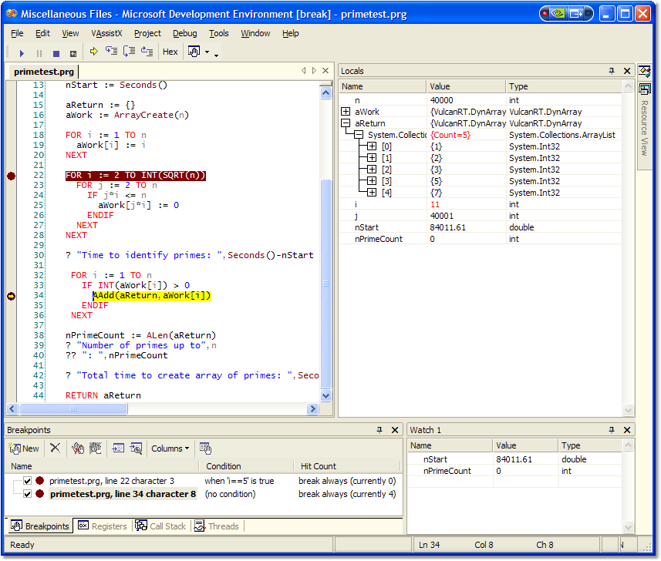
CONTOH SCREEN DEBUG ~ VISUAL STUDIO ~

